Slide 1
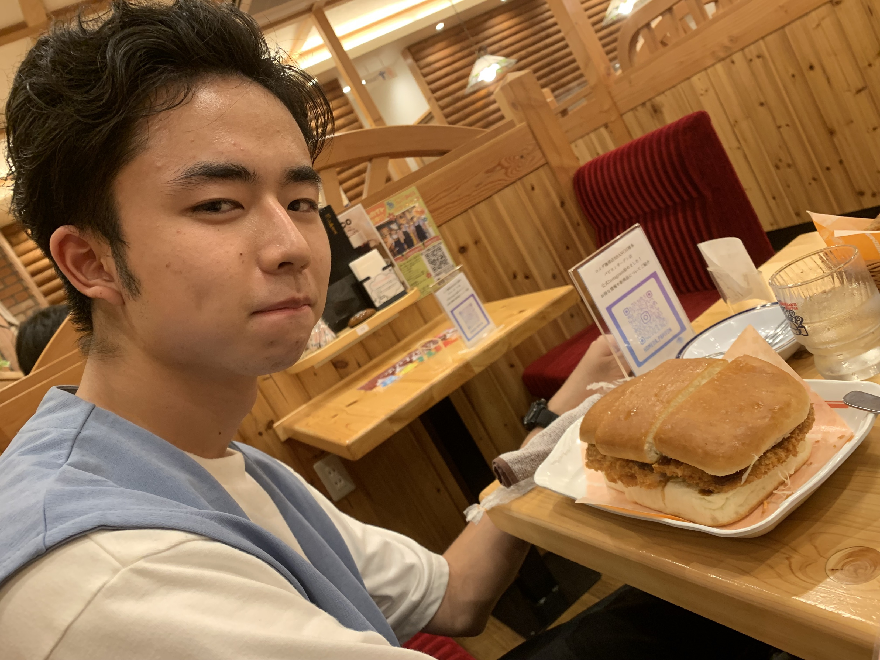

脳筋プログラマーの自己紹介
名前：浜松廉斗
学校：福岡情報ITクリエイター専門学校
ポートフォリオ：https://x.gd/at8C6
言語経験年月
C++ ：2年
GitHub ：2年
Unity/C# ：1年6ヶ月
HTML ：2ヶ月 PHP ：2ヶ月
GitHub
URL：Hmmtrnt (github.com)
QRコード：

Slide 2
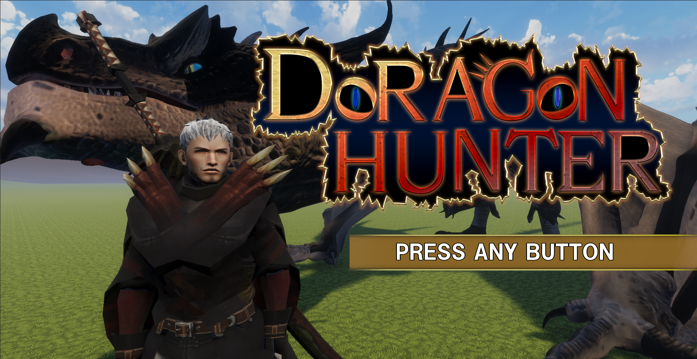
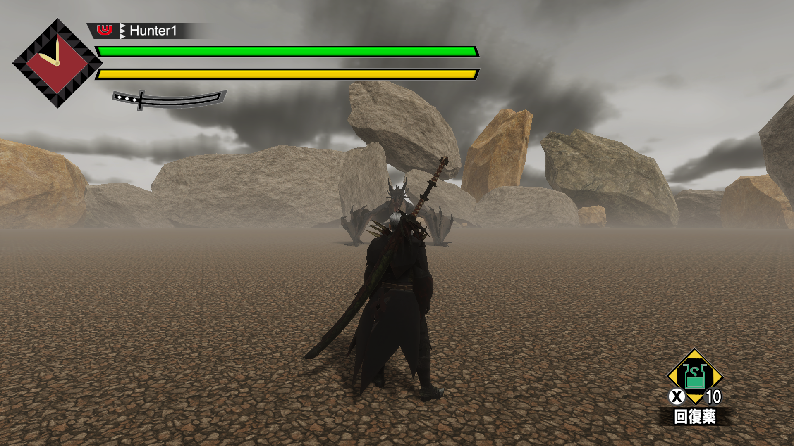
チーム制作物の概要
※ドラゴンのスペルミスはタイトルの見栄えのため
わざとミスしてます。
作品名 DoragonHunter
ジャンル アクションゲーム
製作期間 2023/10/09～2024/02/13
制作環境 Unity/C#/GitHub Desktop
制作人数
プログラマー 1名
モーションデザイナー 1名
UIデザイナー 1名
担当箇所 プログラミング全部

Slide 3
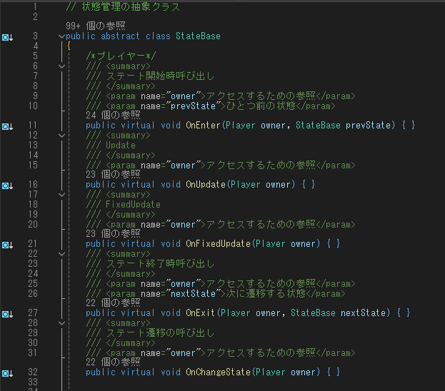
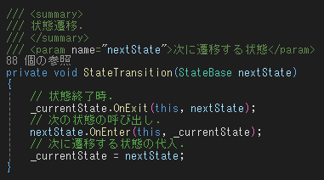
制作作品 オブジェクトの状態制御(StateBase)
各状態クラスの遷移
挙動制御を行う抽象クラス、StateBaseを作成した。
StateBaseによって各状態を管理するクラス間の遷移をわかりやすくした。
StateBaseの引数
引数にひとつ前の状態、次に遷移する状態を
追加することで特定の状態遷移時にのみ行いたい
処理を追加できるようにした
StateBase.cs
次の状態に遷移する関数

Slide 4
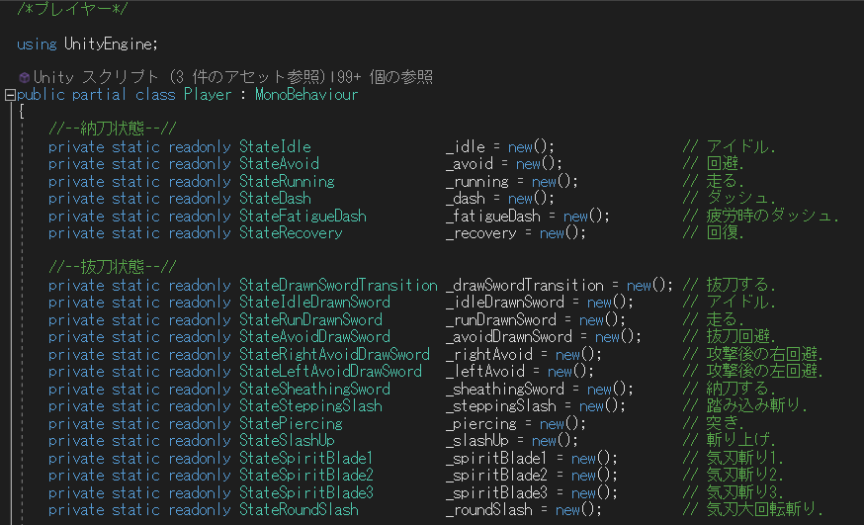
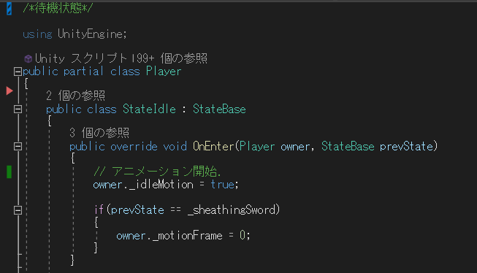
制作作品 プレイヤー (内部クラス)
各状態クラスを内部クラスとして宣言
内部クラスにしたメリットリット
privateの変数や関数を各状態クラスのみに呼び出すことができ、
他のクラスに必要のない変数や関数を呼び出すことを防いだ。
そのため状態制御関係のバグの発生率が下がった。
public class Player
public class Attack
Player.Attack = 10;
内部クラスによるコードの肥大化
コードの肥大化がおこり、可読性の低下と
制作効率を損なうことになったのでpartial classを
使用することにした。
public class Player
private int Attack;
public class Scene
Player.Attack = 10;

Slide 5
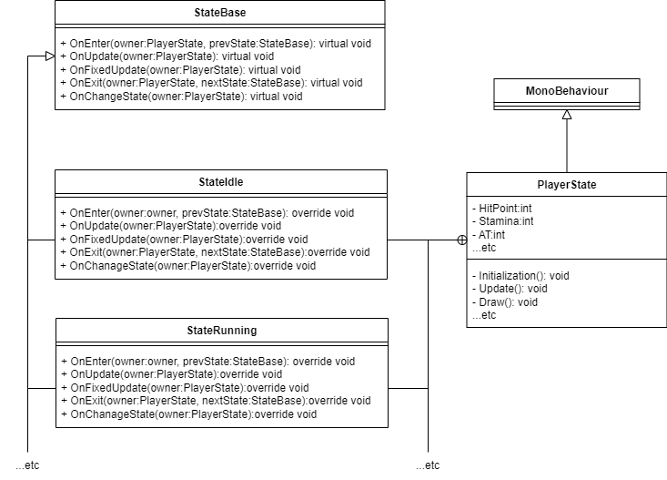
制作作品 簡易クラス図(プレイヤー状態制御)

